Slide 1
Санкт-Петербургский политехнический университет Петра Великого
Институт биомедицинских систем и технологий
Авторизация, идентификация, аутентификация
Выполнили студенты группы 4731204/50002:
Абаканова Валерия Артуровна
Толкачев Андрей Дмитриевич
Рагозина Лисандра Владимировна
Преподаватель: Горелов Сергей Васильевич
2025

Slide 2
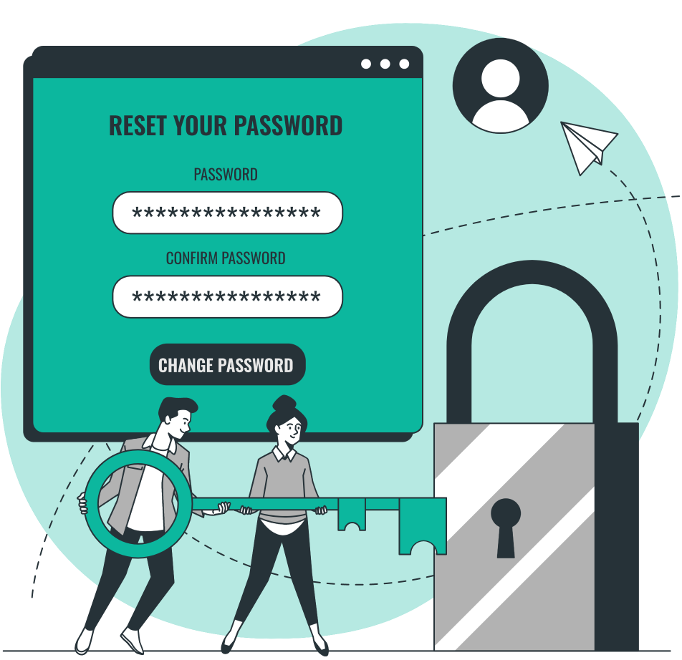
Введение
Идентификация, аутентификация и авторизация.
Что это? Зачем?
И почему это так важно?
1

Slide 3
Идентификация
Идентификация — это процесс, когда информационная система определяет, существует конкретный пользователь или нет.
Типы идентификаторов:
Логин;
Электронная почта;
Имя пользователя;
Номер телефона.
2

Slide 4
Аутентификация
Аутентификация — это процесс, когда пользователь вводит ключ, например пароль или пин-код, подтверждая своё право на доступ к той или иной учётной записи и хранящейся в нем информации.
3

Slide 5
Типы аутентификации
Три фактора аутентификации:
Знание;
Владение;
Свойство.
4

Slide 6
Авторизация
Авторизация — это процесс предоставления уже проверенному пользователю прав на выполнение определенных действий или доступ к ресурсам.
5

Slide 7
Учет
Основные задачи:
Сбор данных;
Контроль использования ресурсов;
Тарификация (биллинг) ;
Аудит безопасности;
Дистанционный учет.
6

Slide 8
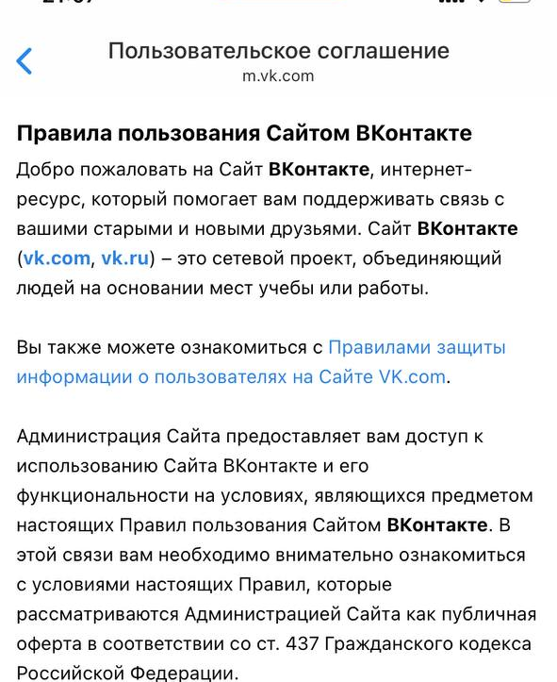
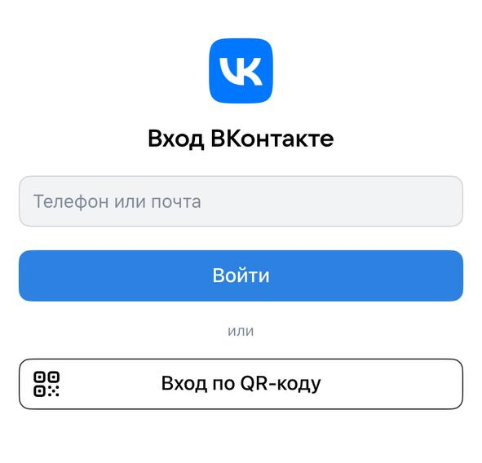
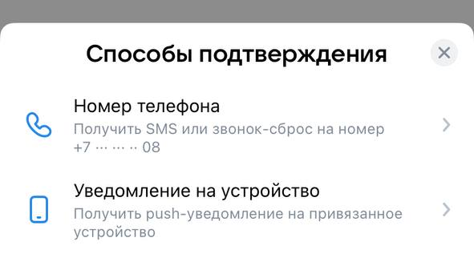
Примеры использования
Рис. 2. Аутентификация в соцсети ВКонтакте
Рис. 1. Идентификация в соцсети ВКонтакте
Рис. 3. Авторизация в соцсети ВКонтакте
7

Slide 9

Последствия ошибок
Проблема при аутентификации — возможность взлома аккаунта.
Проблема при авторизации — утечка данных или поломка системы.
Проблема при учете — увеличение числа киберпреступлений.
8

Slide 10
Вывод
Три процесса — идентификация, аутентификация и авторизация — тесно взаимосвязаны и образуют основу контроля доступа в любой информационной системе.
9

